Slide 1


CHÀO MỪNG CÁC CON ĐẾN VỚI
TIẾT HỌC ONLINE
Phân môn
Tập đọc – Kể chuyện
Lớp 3 – Tuần 24

Slide 2
NỘI DUNG BÀI HỌC
1
Khởi động
2
Luyện đọc
3
Tìm hiểu bài
4
Luyện đọc lại

Slide 3
01
Khởi động

Slide 4
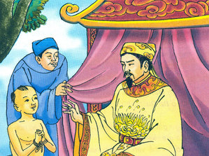
Tranh vẽ gì?

Slide 5
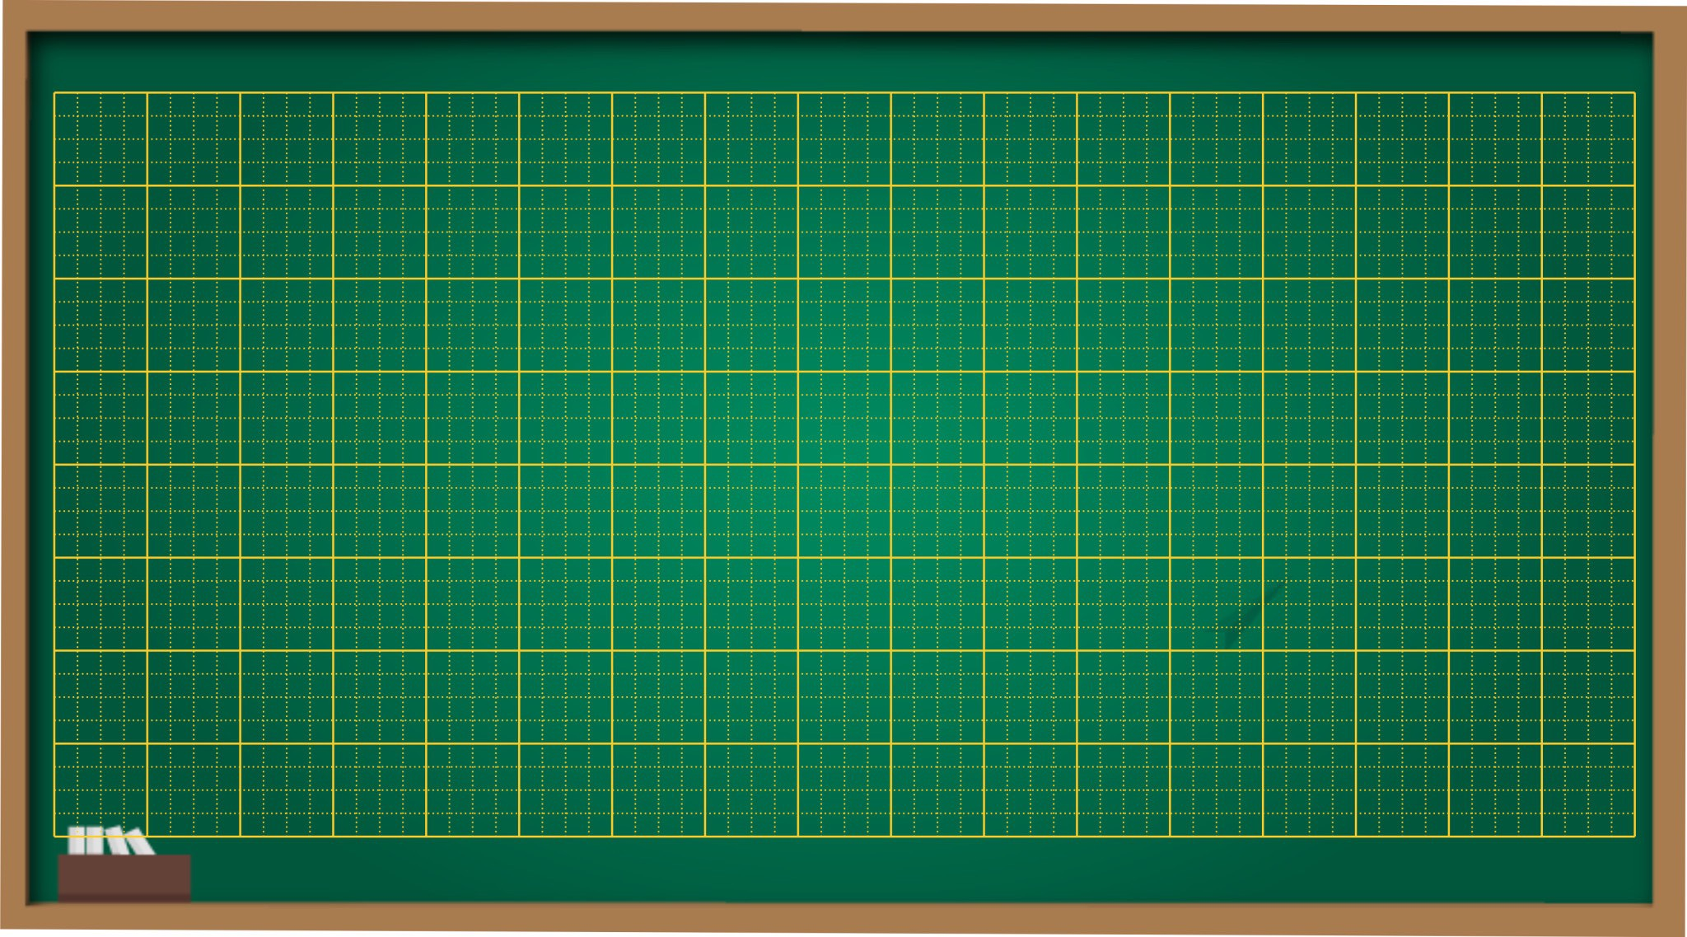
Thứ hai ngày 28 tháng 2 năm 2022
Tập đọc – Kể chuyện
Đối đáp với vua
Quốc Chấn

Slide 6


Yêu cầu cần đạt
1
2
3
Đọc đúng các từ khó, ngắt nghỉ hơi chính xác
Đọc trôi chảy toàn bài, bước đầu biết đọc hay một đoạn hoặc cả bài.
Hiểu nghĩa của các từ khó, hiểu nội dung bài học

Slide 7
02
Luyện đọc

Slide 8


ĐỌC MẪU

Slide 9

Đối đáp với vua
1. Một lần, vua Minh Mạng từ kinh đô Huế ngự giá ra Thăng Long (Hà Nội). Vua cho xa giá đến Hồ Tây ngắm cảnh. Xa giá đi đến đâu quân lính cũng thét đuổi tất cả mọi người, không cho ai đến gần.
2. Cao Bá Quát, khi ấy còn là một cậu bé, muốn nhìn rõ mặt vua. Cậu nảy ra một ý, liền cởi hết quần áo, nhảy xuống hồ tắm. Quân lính nhìn thấy, hốt hoảng xúm vào bắt trói đứa trẻ táo tợn. Cậu bé không chịu, la hét, vùng vẫy, gây nên cảnh náo động ở hồ. Thấy thế, vua Minh Mạng truyền lệnh dẫn cậu tới hỏi.
3. Cậu bé bị dẫn tới trước mặt nhà vua. Cậu từ xưng là học trò mới ở quê ra chơi nên không biết gì. Thấy nói là học trò, vua ra lệnh cho cậu phải đối được một vế đối thì mới tha. Nhìn thấy trên mặt hồ lúc đó có đàn cá đang đuổi nhau, vua tức cảnh đọc vế đối như sau :
Nước trong leo lẻo cá đớp cá
Chẳng cần nghĩ ngợi lâu la gì, Cao Bá Quát lấy cảnh mình đang bị trói, đối lại luôn :
Trời nắng chang chang người trói người
4. Vế đối vừa cứng cỏi, vừa rất chỉnh, biểu lộ sự nhanh trí, thông minh. Vua nguôi giận, truyền lệnh cởi trói, tha cho cậu bé.
Theo QUỐC CHẤN

Slide 10
Luyện đọc từ khó
ngự giá
la hét
náo động
leo lẻo
truyền lệnh

Slide 11
Đối đáp với vua
1. Một lần, vua Minh Mạng từ kinh đô Huế ngự giá ra Thăng Long (Hà Nội). Vua cho xa giá đến Hồ Tây ngắm cảnh. Xa giá đi đến đâu quân lính cũng thét đuổi tất cả mọi người, không cho ai đến gần.
2. Cao Bá Quát, khi ấy còn là một cậu bé, muốn nhìn rõ mặt vua. Cậu nảy ra một ý, liền cởi hết quần áo, nhảy xuống hồ tắm. Quân lính nhìn thấy, hốt hoảng xúm vào bắt trói đứa trẻ táo tợn. Cậu bé không chịu, la hét, vùng vẫy, gây nên cảnh náo động ở hồ. Thấy thế, vua Minh Mạng truyền lệnh dẫn cậu tới hỏi.
3. Cậu bé bị dẫn tới trước mặt nhà vua. Cậu từ xưng là học trò mới ở quê ra chơi nên không biết gì. Thấy nói là học trò, vua ra lệnh cho cậu phải đối được một vế đối thì mới tha. Nhìn thấy trên mặt hồ lúc đó có đàn cá đang đuổi nhau, vua tức cảnh đọc vế đối như sau :
Nước trong leo lẻo cá đớp cá
Chẳng cần nghĩ ngợi lâu la gì, Cao Bá Quát lấy cảnh mình đang bị trói, đối lại luôn :
Trời nắng chang chang người trói người
4. Vế đối vừa cứng cỏi, vừa rất chỉnh, biểu lộ sự nhanh trí, thông minh. Vua nguôi giận, truyền lệnh cởi trói, tha cho cậu bé.
Theo QUỐC CHẤN

Slide 12
Luyện đọc đoạn 1
1. Một lần, vua Minh Mạng từ kinh đô Huế ngự giá ra Thăng Long (Hà Nội). Vua cho xa giá đến Hồ Tây ngắm cảnh. Xa giá đi đến đâu quân lính cũng thét đuổi tất cả mọi người, không cho ai đến gần.
Câu chuyện nhắc đến vị vua nào ?
Em biết gì về ông vua này ?

Slide 13
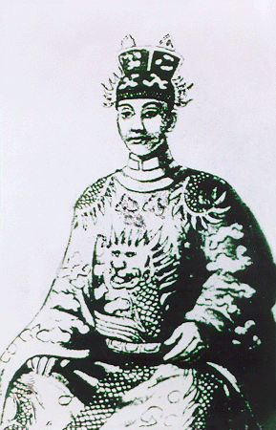
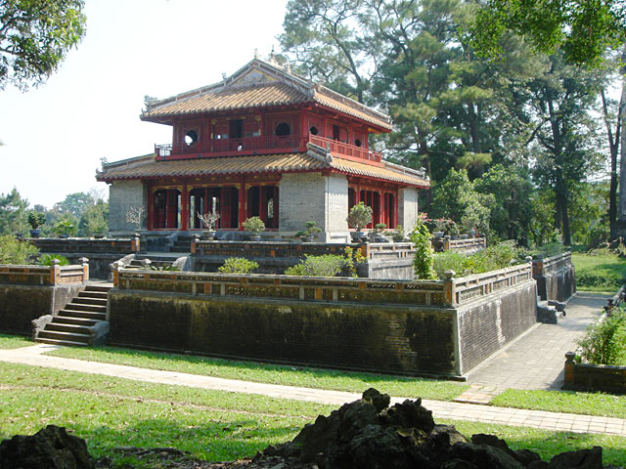
Minh Mạng (1791- 1840)
Lăng Minh Mạng
Notes:
Quan sát vào hình ảnh các con thấy đây là hình ảnh của vua MM và lăng mộ của ông. Vua Minh Mạng – vị vua sinh năm 1791 mất năm 1840 đây là vị vua thứ hai của triều Nguyễn

Slide 14
Luyện đọc đoạn 1
1. Một lần, vua Minh Mạng từ kinh đô Huế ngự giá ra Thăng Long (Hà Nội). Vua cho xa giá đến Hồ Tây ngắm cảnh. Xa giá đi đến đâu quân lính cũng thét đuổi tất cả mọi người, không cho ai đến gần.
Em hiểu thế nào về câu : Vua ngự giá ra Thăng Long ?
Xe của vua đi được gọi là gì ?

Slide 15
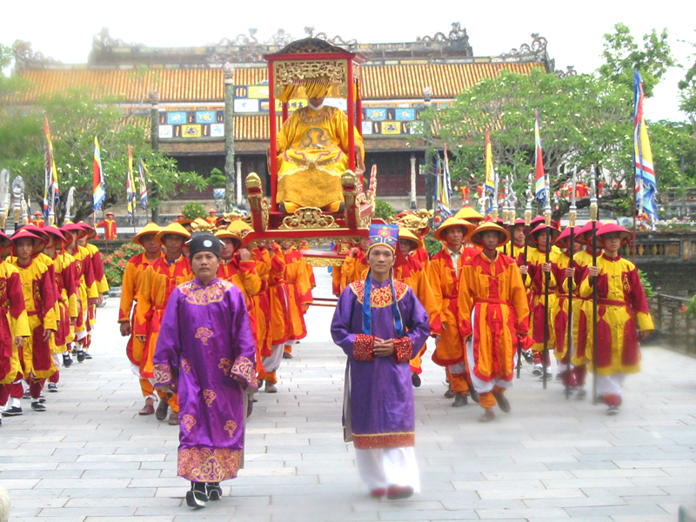
Ngự giá:
(Vua) ngồi trên xe hoặc kiệu để đi các nơi.
Xa giá:
Xe của vua

Slide 16
Luyện đọc đoạn 2
2. Cao Bá Quát, khi ấy còn là một cậu bé, muốn nhìn rõ mặt vua. Cậu nảy ra một ý, liền cởi hết quần áo, nhảy xuống hồ tắm. Quân lính nhìn thấy, hốt hoảng xúm vào bắt trói đứa trẻ táo tợn. Cậu bé không chịu, la hét, vùng vẫy, gây nên cảnh náo động ở hồ. Thấy thế, vua Minh Mạng truyền lệnh dẫn cậu tới hỏi.
Notes:
Nêu hiểu biết của em về Cao Bá Quát ?

Slide 17
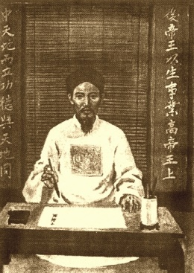
Cao Bá Quát (1809 – 1855) là người ở tỉnh Bắc Ninh. Ông là người nổi tiếng văn hay, chữ tốt, có tài đối đáp.

Slide 18
Luyện đọc đoạn 3
3. Cậu bé bị dẫn tới trước mặt nhà vua. Cậu từ xưng là học trò mới ở quê ra chơi nên không biết gì. Thấy nói là học trò, vua ra lệnh cho cậu phải đối được một vế đối thì mới tha. Nhìn thấy trên mặt hồ lúc đó có đàn cá đang đuổi nhau, vua tức cảnh đọc vế đối như sau :
Nước trong leo lẻo cá đớp cá
Chẳng cần nghĩ ngợi lâu la gì, Cao Bá Quát lấy cảnh mình đang bị trói, đối lại luôn :
Trời nắng chang chang người trói người
Thấy nói là học trò, vua ra lệnh cho cậu phải đối được một vế đối thì mới tha.
Nước trong leo lẻo cá đớp cá.
Trời nắng chang chang người trói người.

Slide 19
Luyện đọc đoạn 4
4. Vế đối vừa cứng cỏi, vừa rất chỉnh, biểu lộ sự nhanh trí, thông minh. Vua nguôi giận, truyền lệnh cởi trói, tha cho cậu bé.

Slide 20
Đối đáp với vua
1. Một lần, vua Minh Mạng từ kinh đô Huế ngự giá ra Thăng Long (Hà Nội). Vua cho xa giá đến Hồ Tây ngắm cảnh. Xa giá đi đến đâu quân lính cũng thét đuổi tất cả mọi người, không cho ai đến gần.
2. Cao Bá Quát, khi ấy còn là một cậu bé, muốn nhìn rõ mặt vua. Cậu nảy ra một ý, liền cởi hết quần áo, nhảy xuống hồ tắm. Quân lính nhìn thấy, hốt hoảng xúm vào bắt trói đứa trẻ táo tợn. Cậu bé không chịu, la hét, vùng vẫy, gây nên cảnh náo động ở hồ. Thấy thế, vua Minh Mạng truyền lệnh dẫn cậu tới hỏi.
3. Cậu bé bị dẫn tới trước mặt nhà vua. Cậu từ xưng là học trò mới ở quê ra chơi nên không biết gì. Thấy nói là học trò, vua ra lệnh cho cậu phải đối được một vế đối thì mới tha. Nhìn thấy trên mặt hồ lúc đó có đàn cá đang đuổi nhau, vua tức cảnh đọc vế đối như sau :
Nước trong leo lẻo cá đớp cá
Chẳng cần nghĩ ngợi lâu la gì, Cao Bá Quát lấy cảnh mình đang bị trói, đối lại luôn :
Trời nắng chang chang người trói người
4. Vế đối vừa cứng cỏi, vừa rất chỉnh, biểu lộ sự nhanh trí, thông minh. Vua nguôi giận, truyền lệnh cởi trói, tha cho cậu bé.
Theo QUỐC CHẤN

Slide 21
Thi đọc
Tiêu chí đánh giá
Ngắt, nghỉ hơi chính xác.
Phát âm rõ ràng, tốc độ vừa phải.

Slide 22
03
Tìm hiểu bài

Slide 23
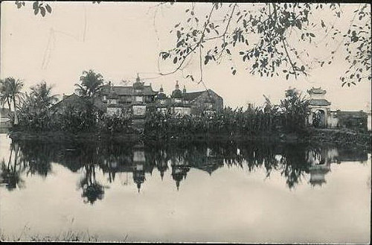
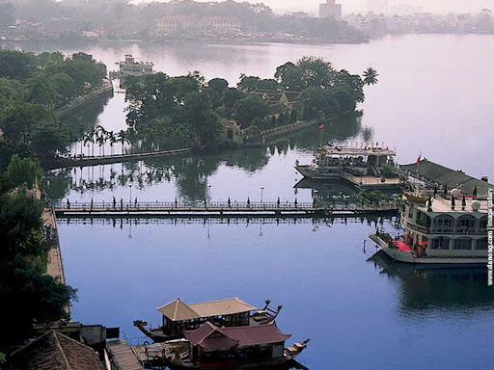
1. Một lần, vua Minh Mạng từ kinh đô Huế ngự giá ra Thăng Long (Hà Nội). Vua cho xa giá đến Hồ Tây ngắm cảnh. Xa giá đi đến đâu quân lính cũng thét đuổi tất cả mọi người, không cho ai đến gần.
Vua Minh Mạng ngắm cảnh ở đâu ?
Hồ Tây xưa
Hồ Tây nay

Slide 24
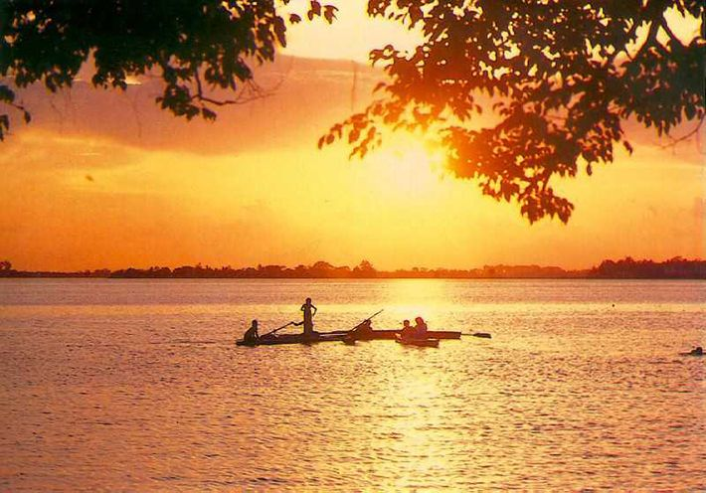

Hồ Tây
Notes:
Đây là ảnh chụp của Hồ Tây nơi vua Minh Mạng đã từ Kinh đô Huế ra Thăng Long để ngắm cảnh đó các con ạ

Slide 25
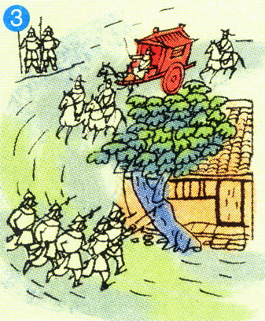
Quân lính đã có những hành động gì?
Quân lính thét đuổi tất cả mọi người, không cho ai đến gần.

Slide 26
2. Cao Bá Quát, khi ấy còn là một cậu bé, muốn nhìn rõ mặt vua. Cậu nảy ra một ý, liền cởi hết quần áo, nhảy xuống hồ tắm. Quân lính nhìn thấy, hốt hoảng xúm vào bắt trói đứa trẻ táo tợn. Cậu bé không chịu, la hét, vùng vẫy, gây nên cảnh náo động ở hồ. Thấy thế, vua Minh Mạng truyền lệnh dẫn cậu tới hỏi.
Cao Bá Quát mong muốn điều gì ?

Slide 27
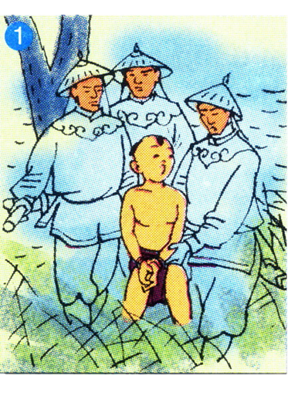
3. Cậu đã làm gì để thực hiện mong muốn đó?
Cậu nảy ra một ý, liền cởi hết quần áo, nhảy xuống hồ tắm. Quân lính nhìn thấy, hốt hoảng xúm vào bắt trói đứa trẻ táo tợn. Cậu bé không chịu, la hét, vùng vẫy, gây nên cảnh náo động ở hồ.

Slide 28

Theo em, cậu bé có thực hiện được mong muốn không?
Cậu bé đã thực hiện được mong muốn của mình và vua Minh Mạng truyền lệnh dẫn cậu tới hỏi.

Slide 29
3. Cậu bé bị dẫn tới trước mặt nhà vua. Cậu tự xưng là học trò mới ở quê ra chơi nên không biết gì. Thấy nói là học trò, vua ra lệnh cho cậu phải đối được một vế đối thì mới tha. Nhìn thấy trên mặt hồ lúc đó có đàn cá đang đuổi nhau, vua tức cảnh đọc vế đối như sau :
Nước trong leo lẻo cá đớp cá
Chẳng cần nghĩ ngợi lâu la gì, Cao Bá Quát lấy cảnh mình đang bị trói, đối lại luôn :
Trời nắng chang chang người trói người
Khi bị dẫn đến trước mặt nhà vua thái độ của cậu bé như thế nào?
Nhà vua đã làm gì khi nghe cậu bé xưng là học trò?

Slide 30
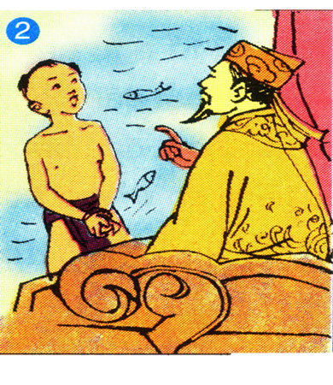
Vì sao vua bắt Cao Bá Quát đối?
Vì vua thấy cậu bé tự xưng là học trò nên muốn thử tài cậu, cho cậu có cơ hội để chuộc tội.

Slide 31
Đối
+ Thể văn cũ gồm hai vế (hai câu) có số tiếng bằng nhau, đối chọi nhau về ý và lời.

Slide 32

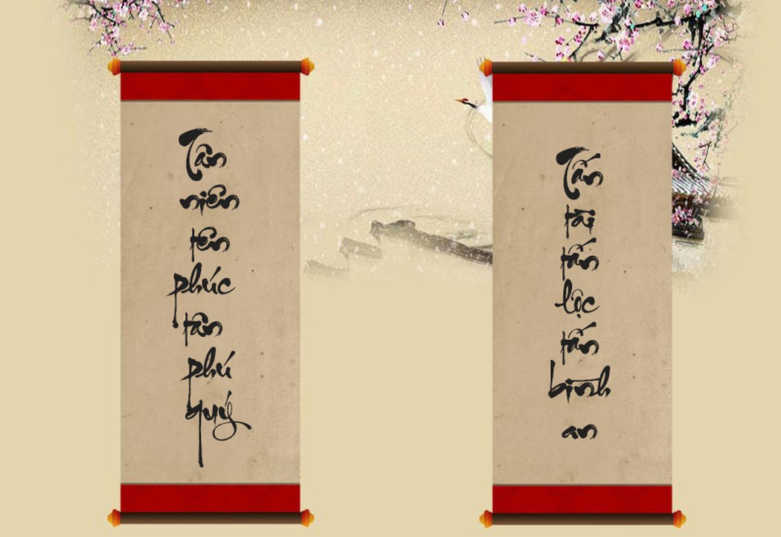
Câu đối
Notes:
Đây là hình ảnh của 2 câu đối và các con có thấy hình ảnh này quen thuộc không nào? Đúng rồi đây là hình ảnh quen thuộc đặc biệt là vào các dịp lễ tết người ta treo câu đối trong nhà với mong muốn năm mới bình an, may mắn và thành công.

Slide 33
3. Cậu bé bị dẫn tới trước mặt nhà vua. Cậu từ xưng là học trò mới ở quê ra chơi nên không biết gì. Thấy nói là học trò, vua ra lệnh cho cậu phải đối được một vế đối thì mới tha. Nhìn thấy trên mặt hồ lúc đó có đàn cá đang đuổi nhau, vua tức cảnh đọc vế đối như sau :
Nước trong leo lẻo cá đớp cá
Chẳng cần nghĩ ngợi lâu la gì, Cao Bá Quát lấy cảnh mình đang bị trói, đối lại luôn :
Trời nắng chang chang người trói người
Vua ra vế đối thế nào?
Vì sao nhà vua đưa ra vế đối: “Nước trong leo lẻo cá đớp cá”?

Slide 34
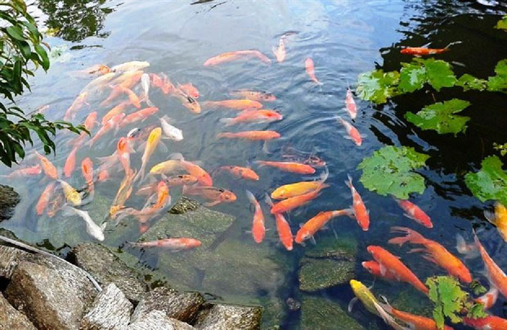
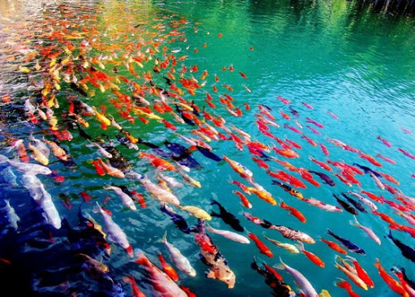
Nước trong leo lẻo cá đớp cá.
Notes:
Quan sát tranh: Nhà vua khi ở HT ngăm cảnh khi thấy đàn cá đang đuổi nhau liền nảy ra vế đối: “Nước trong leo lẻo cá đớp cá.”

Slide 35
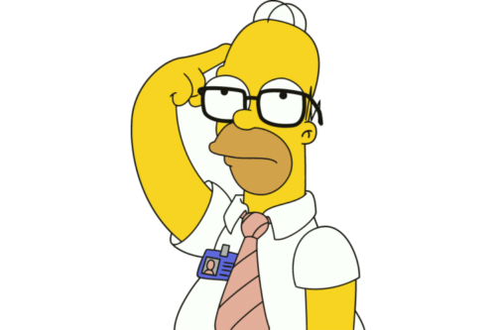
Theo em khi nghe xong vế đối của Vua, cậu bé có gặp khó khăn gì không?
- Không. Cậu bé không cần nghĩ ngợi lâu la gì liền đối lại luôn.
Cao Bá Quát đối lại như thế nào?
- Cao Bá Quát đối lại:
Trời nắng chang chang người trói người.
Notes:
Nếu như nhà vua tức cảnh mà ra vế đối Nước trong leo lẻo cá đớp cá, thì Cao Bá Quát cũng lấy ngay cảnh mình đang bị trói mà đối ngay lại. Trong vế đối của ông còn ngầm trách nhà vua trói người trong cảnh trời nắng chang chang chẳng khác chi cảnh cá lớn đớp cá bé. Câu đối của Cao Bá Quát đối rất chỉnh, chặt chẽ về cả ý lẫn lời. Về ý, ông lấy cảnh trời nắng đối với cảnh nước trong, lấy việc người trói người đối lại việc cá đớp cá. Về lời thì từng tiếng, từng từ, từ ngữ của hai câu đều đối chọi nhau.

Slide 36
4. Vế đối vừa cứng cỏi, vừa rất chỉnh, biểu lộ sự nhanh trí, thông minh. Vua nguôi giận, truyền lệnh cởi trói, tha cho cậu bé.
Khi cậu bé đối lại thì nhà vua đã làm gì?
➔ Nhà vua nguôi giận, truyền lệnh cởi trói, tha cho cậu bé.
Em thấy Cao Bá Quát là người như thế nào?
➔ Cao Bá Quát là người thông minh, tài trí và đối đáp giỏi.
Notes:
Cao Bá Quát là người thông minh, tài trí. Ngoài việc thông minh tài trí CBQ còn là người đối đáp giỏi. Nhờ việc thông minh tài trí khi đối lại được vế đối của vua CBQ còn là cậu bé tự tin, lễ phép giám bày tỏ thái độ, quan điểm của mình trước mặt vua.

Slide 37
Câu chuyện ca ngợi ai? Ca ngợi điều gì?
NỘI DUNG
Câu chuyện ca ngợi Cao Bá Quát đã thể hiện tư chất thông minh từ nhỏ, giỏi đối đáp.

Slide 38
04
Luyện đọc lại

Slide 39
ĐỌC MẪU

Slide 40
Đối đáp với vua
1. Một lần, vua Minh Mạng từ kinh đô Huế ngự giá ra Thăng Long (Hà Nội). Vua cho xa giá đến Hồ Tây ngắm cảnh. Xa giá đi đến đâu quân lính cũng thét đuổi tất cả mọi người, không cho ai đến gần.
2. Cao Bá Quát, khi ấy còn là một cậu bé, muốn nhìn rõ mặt vua. Cậu nảy ra một ý, liền cởi hết quần áo, nhảy xuống hồ tắm. Quân lính nhìn thấy, hốt hoảng xúm vào bắt trói đứa trẻ táo tợn. Cậu bé không chịu, la hét, vùng vẫy, gây nên cảnh náo động ở hồ. Thấy thế, vua Minh Mạng truyền lệnh dẫn cậu tới hỏi.
3. Cậu bé bị dẫn tới trước mặt nhà vua. Cậu từ xưng là học trò mới ở quê ra chơi nên không biết gì. Thấy nói là học trò, vua ra lệnh cho cậu phải đối được một vế đối thì mới tha. Nhìn thấy trên mặt hồ lúc đó có đàn cá đang đuổi nhau, vua tức cảnh đọc vế đối như sau :
Nước trong leo lẻo cá đớp cá
Chẳng cần nghĩ ngợi lâu la gì, Cao Bá Quát lấy cảnh mình đang bị trói, đối lại luôn :
Trời nắng chang chang người trói người
4. Vế đối vừa cứng cỏi, vừa rất chỉnh, biểu lộ sự nhanh trí, thông minh. Vua nguôi giận, truyền lệnh cởi trói, tha cho cậu bé.
Theo QUỐC CHẤN

Slide 41
Để đọc hay bài này, các con cần đọc với giọng như thế nào?
Đoạn 1 : Giọng nghiêm trang
Đoạn 2: Giọng tinh nghịch
Đoạn 3: Giọng thể hiện sự hồi hộp , đọc đúng hai câu đối trong bài.
Đoạn 4: Giọng thể hiện sự khâm phục Cao Bá Quát.

Slide 42
Luyện đọc đoạn 3; 4
3. Cậu bé bị dẫn tới trước mặt nhà vua. Cậu từ xưng là học trò mới ở quê ra chơi nên không biết gì. Thấy nói là học trò, vua ra lệnh cho cậu phải đối được một vế đối thì mới tha. Nhìn thấy trên mặt hồ lúc đó có đàn cá đang đuổi nhau, vua tức cảnh đọc vế đối như sau :
Nước trong leo lẻo cá đớp cá
Chẳng cần nghĩ ngợi lâu la gì, Cao Bá Quát lấy cảnh mình đang bị trói, đối lại luôn :
Trời nắng chang chang người trói người
4. Vế đối vừa cứng cỏi, vừa rất chỉnh, biểu lộ sự nhanh trí, thông minh. Vua nguôi giận, truyền lệnh cởi trói, tha cho cậu bé.

Slide 43
Luyện đọc đoạn 3; 4
3. Cậu bé bị dẫn tới trước mặt nhà vua. Cậu từ xưng là học trò mới ở quê ra chơi nên không biết gì. Thấy nói là học trò, vua ra lệnh cho cậu phải đối được một vế đối thì mới tha. Nhìn thấy trên mặt hồ lúc đó có đàn cá đang đuổi nhau, vua tức cảnh đọc vế đối như sau :
Nước trong leo lẻo cá đớp cá
Chẳng cần nghĩ ngợi lâu la gì, Cao Bá Quát lấy cảnh mình đang bị trói, đối lại luôn :
Trời nắng chang chang người trói người
4. Vế đối vừa cứng cỏi, vừa rất chỉnh, biểu lộ sự nhanh trí, thông minh. Vua nguôi giận, truyền lệnh cởi trói, tha cho cậu bé.

Slide 44
Thi đọc
Tiêu chí đánh giá
Thể hiện được giọng đọc của từng nhân vật
Phát âm rõ ràng, tốc độ vừa phải; biết nhấn giọng phù hợp.

Slide 45
Em học được điều gì từ Cao Bá Quát?
Notes:
trong cuộc sống các con sẽ gặp những tình huống cần phải đối đáp với mọi người, với cô giáo, bố mẹ, bạn bè và những người thân khi đó các con hãy nhớ đối đáp lại một cách lễ phép, tự tin bày tỏ ý kiến quan điểm của mình nhé.

Slide 46
Hoạt động tiếp nối:
Kể lại toàn bộ câu chuyện : Đối đáp với vua
Chuẩn bị bài sau : Tiếng đàn.

Slide 47
Yêu cầu cần đạt
1
2
3
Đọc đúng các từ khó, ngắt nghỉ hơi chính xác
Đọc trôi chảy toàn bài, bước đầu biết đọc hay một đoạn hoặc cả bài.
Hiểu nghĩa của các từ khó, hiểu nội dung bài học

Slide 48

Chào tạm biệt các con!

